Slide 1
Ephémérides novembre 2021
Notes:
1

Slide 2
Passages ISS
Dates | Luminosité | Début |  |  | Culmination |  |  | Fin |  |  | Type de passage
 | (mag) | Heure | Elev | Az | Heure | Elev | Az | Heure | Elev | Az
8 nov. | -0,9 | 19:36:10 | 10° | SSO | 19:36:42 | 14° | SSO | 19:36:42 | 14° | SSO | visible
9 nov. | -2,1 | 18:50:08 | 10° | S | 18:52:31 | 20° | SE | 18:52:31 | 20° | SE | visible
10 nov. | -1,2 | 19:39:48 | 10° | OSO | 19:41:29 | 21° | O | 19:41:29 | 21° | O | visible
11 nov. | -3,4 | 18:52:44 | 10° | SO | 18:56:06 | 63° | NO | 18:57:27 | 32° | NNE | visible
12 nov. | -3,4 | 18:06:11 | 10° | SSO | 18:09:30 | 51° | SE | 18:12:48 | 10° | NE | visible
13 nov. | -0,8 | 18:58:19 | 10° | ONO | 18:59:35 | 12° | NO | 19:00:50 | 10° | NNO | visible
14 nov. | -1,0 | 04:57:31 | 10° | NNE | 04:59:36 | 15° | NE | 05:01:40 | 10° | E | visible
14 nov. | -1,5 | 18:10:11 | 10° | OSO | 18:12:59 | 24° | NO | 18:15:48 | 10° | N | visible
16 nov. | -3,8 | 05:00:01 | 11° | NO | 05:03:10 | 87° | OSO | 05:06:32 | 10° | SE | visible
17 nov. | -2,6 | 04:16:05 | 34° | NNE | 04:16:41 | 37° | NE | 04:19:49 | 10° | SE | visible
18 nov. | -0,4 | 03:32:07 | 12° | E | 03:32:07 | 12° | E | 03:32:31 | 10° | E | visible
18 nov. | -1,7 | 05:05:12 | 11° | O | 05:06:51 | 15° | SO | 05:08:48 | 10° | SSO | visible
19 nov. | -2,3 | 04:21:12 | 27° | SSO | 04:21:12 | 27° | SSO | 04:23:24 | 10° | S | visible
20 nov. | -0,5 | 03:37:08 | 11° | SSE | 03:37:08 | 11° | SSE | 03:37:19 | 10° | SSE | visible
Notes:
2

Slide 3
Evénements
Dates | Heure | Phénomènes
03/11/2021 | 20:46 | Rapprochement entre la Lune et Mercure (dist. topocentrique centre à centre = 0,3°)
04/11/2021 | 22:15 | NOUVELLE LUNE
05/11/2021 | 00:57 | OPPOSITION de Uranus avec le Soleil
05/11/2021 | 23:23 | Lune au périgée (distance géoc. = 358843 km)
08/11/2021 | 05:54 | Rapprochement entre la Lune et Vénus (dist. topocentrique centre à centre = 0,7°)
10/11/2021 | 17:58 | Rapprochement entre la Lune et Saturne (dist. topocentrique centre à centre = 4,9°)
11/11/2021 | 13:46 | PREMIER QUARTIER DE LA LUNE
11/11/2021 | 23:24 | Rapprochement entre la Lune et Jupiter (dist. topocentrique centre à centre = 4,7°)
12/11/2021 | 07:05 | Pluie d'étoiles filantes : Taurides N. (5 météores/heure au zénith; durée = 51,0 jours)
14/11/2021 | 01:20 | Rapprochement entre la Lune et Neptune (dist. topocentrique centre à centre = 4,3°)
17/11/2021 | 12:43 | Pluie d'étoiles filantes : Léonides (15 météores/heure au zénith; durée = 24,0 jours)
18/11/2021 | 05:22 | Rapprochement entre la Lune et Uranus (dist. topocentrique centre à centre = 1,7°)
19/11/2021 | 09:58 | PLEINE LUNE (éclipse partielle de Lune en partie visible à Paris)
21/11/2021 | 03:14 | Lune à l'apogée (distance géoc. = 406279 km)
21/11/2021 | 13:16 | Pluie d'étoiles filantes : Alpha Monocérotides (durée = 10,0 jours)
27/11/2021 | 13:28 | DERNIER QUARTIER DE LA LUNE
29/11/2021 | 05:38 | CONJONCTION SUPÉRIEURE de Mercure avec le Soleil (dist. géoc. centre à centre = 0,7°)
30/11/2021 | 18:00 | Alignement Jupiter, Saturne et vénus
https://www.astrofiles.net/calendrier/2021/novembre
Notes:
3

Slide 4
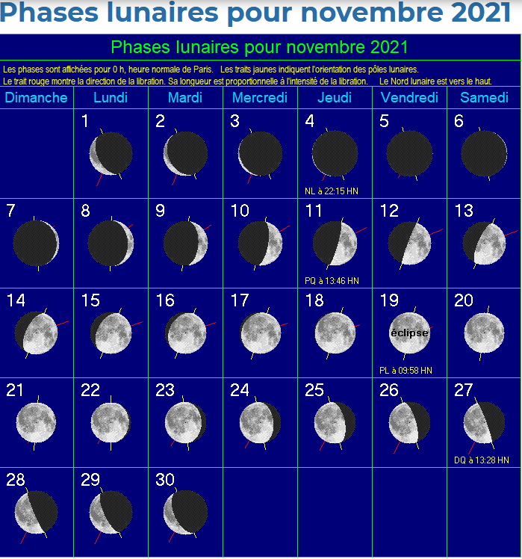
Phases lunaires
https://www.astrofiles.net/calendrier/2021/novembre
Notes:
4

Slide 5
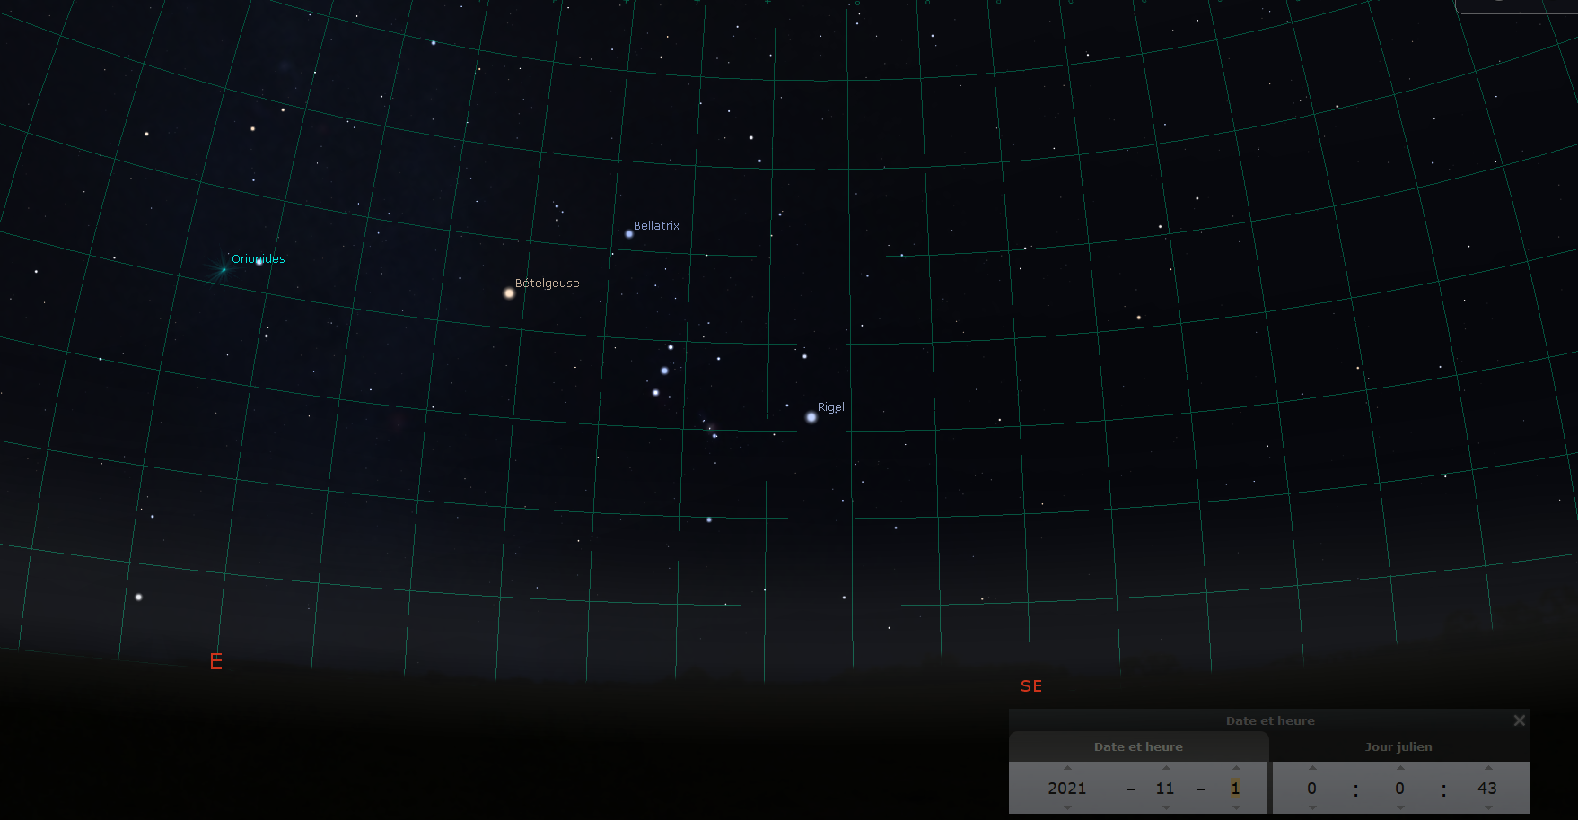
Constellation d’Orion
1 er novembre : à partir de minuit
30 novembre : à partir de 21h30
Notes:
5

